Slide 1
Erfahrungen mit weißen und roten PIWIs -
sortentypische Merkmale im Keller berücksichtigen
Fabio Fehrenbach
Leiter des Versuchskellers
Abteilung Oenologie, WBI Freiburg
Sächsische Weinbautage 2023 - Pillnitz

Slide 2
Entwicklung der Rebfläche -Deutschland

Slide 3
Wichtige Freiburger PIWI Sorten

Slide 4
Flächenvergleich DE-FR

Slide 5
PIWI-Projekte Oenologie 2022
PIWI-Cuvé Tamino:
Untersuchung sortenspezifischer Merkmale roter Piwis (v.a. Cabernet Cortis, Monarch, Prior, 628-2005r)
SPIWI:
Untersuchung sortenspezifischer Eigenschaften der Piwisorten bei der Schaumweinbereitung
Frankreich Konzeption:
Austausch von Traubenmaterial mit der INRAe in Colmar (Aupalore, Selenor, Coloris)

Slide 6
Weitere PIWI Versuche
allgemeine Oenologische Untersuchungen (z.B. Hefeversuche, Säuerungsversuche) mit Piwirebsorten
Erzeugung von Referenz- und Zuchtstammweinen für die Rebenzüchtung
allgemeine Analyse chemischer/sensorischer Eigenschaften der PIWIs

Slide 7
Weiße Piwis
Weiße Piwis, vor allem Johanniter, schmecken für mich bitter!
https://www.flaticon.com/authors/iconixar
In Zusammenarbeit mit Referat 22 und 32

Slide 8
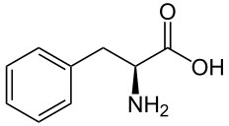
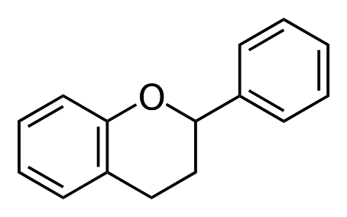
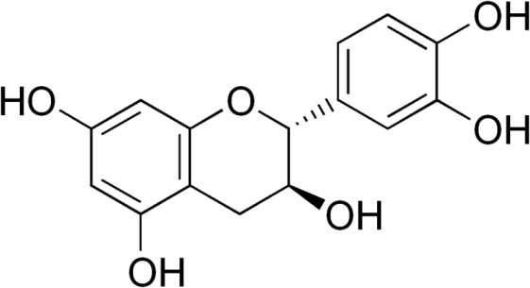
Polyphenole
Flavonoide
Sekundärmetabolite der Pflanze
Antibakteriell, Antifungal
Sonnenschutzfunktion
Grundstruktur: Flavan (C6-C3-C6)
über 8000 Varianten
Abhängigkeit von Oxidation,
Polymerisierung
Beispiele
Anthocyane (Malvidindiglycoside)
Flavanole (Catechine)
Phenylalanin
Flavan
Catechine
Notes:
Separate here the ractivity from the steric issues….
PEP+Erythrose 4 - P

Slide 9
Catechine können Bittertöne in Weißwein verursachen
Catechine sind eine mögliche Ursache für Bittertöne und Kurzlebigkeit von Weißweinen.
Bei der Oxidation und Vorklärung ungeschwefelter weißer Moste werden Catechine und andere Flavonoide entfernt. Man erhält einen hellen, sensorisch einwandfreien lagerfähigen Wein.
Lit.: V. Schneider (1998), Must hyperoxidation, Am.J.Enol.Vitic. 49, 65-73
Folie: Dr. Schütz (Ref 22)
Notes:
Catechine können Ursache sein für Fehltöne und Instabilität
Catechine können durch Oxigenierung im Most entfernt werden
interessant ist die Verfahrenskontrolle im Keller
Catechine gehören zu den chemisch sehr heterogenen PP
→ Zunächst Überblick: Catechine gehören zu den Flavonoiden;

Slide 10
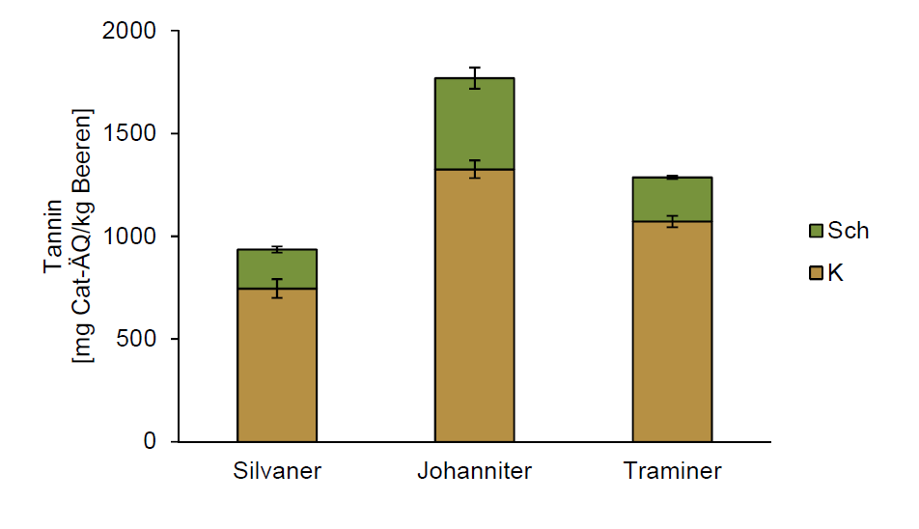
Gerbstoffmanagement Weißwein
Hammer et al. (2020). Modellversuche zur Ermittlung des Einflusses einzelner Traubenbestandteil auf den Polyphenolgehalt in maischevergorenen Weißweinen. Mitteilungen Klosterneuenburg. 70 (2020):129-147

Slide 11
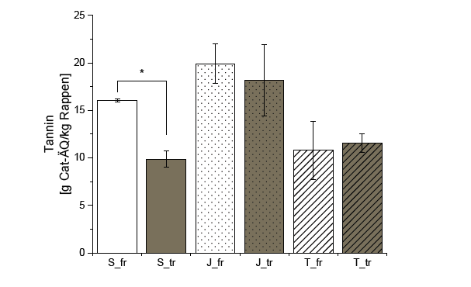
Unterschiede im Gerbstoffgehalt bei Rappen
Hammer et al. (2020). Modellversuche zur Ermittlung des Einflusses einzelner Traubenbestandteil auf den Polyphenolgehalt in maischevergorenen Weißweinen. Mitteilungen Klosterneuenburg. 70 (2020):129-147

Slide 12
Analyse der Catechingehalte
Klassifizierung existierender Weißweinsorten
Frühzeitige Selektion neuer weißer Sorten nach ihrem Catechingehalt
Ansatz:
Standardisierung des Verfahrens, um maximale Catechingehalte im Most zu erfassen
Vinifizierung einzelner Varianten um eine mögliche Catechinreduzierung zu erfassen

Slide 13
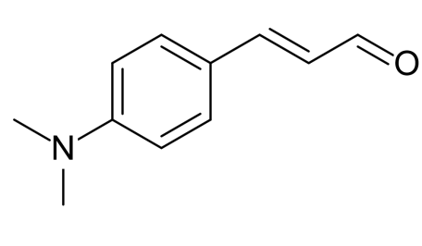
Messmethode
Catechine (colorimetrisch)
Oxidation mit Dimethylaminozimtaldehyd (DMACA)
keine Interferenz mit SO₂ und Zucker, aber mit anderen Flavonoiden (Anthocyane, Tannine)
1 ml Probe + 5 ml Farbreagenz in 10 % Ethanol- und ca. 10 %-HCl-Lösung, Messung nach 5 min bei RT, 640 nm
Quelle: Zironi et al. (1992), Vitic. Enol. Sci.47: 1-7
Folie: Dr. Schütz (Ref 22)
Notes:
Hohe Empfindlichkeit (27fach zu F.C.), NWG bei 0,2 mg/l
Bestimmung ist automatisierbar
Einfache Phenole (PCS, Tyrosol) reagieren nicht, aber andere Flavonoide
Ausreichende Spezifizität für Erfassung niedriger Catechingehalte / evtl. Bräunungspotential in Weißweinen
: chemische Struktur des Farbprodukts

Slide 14
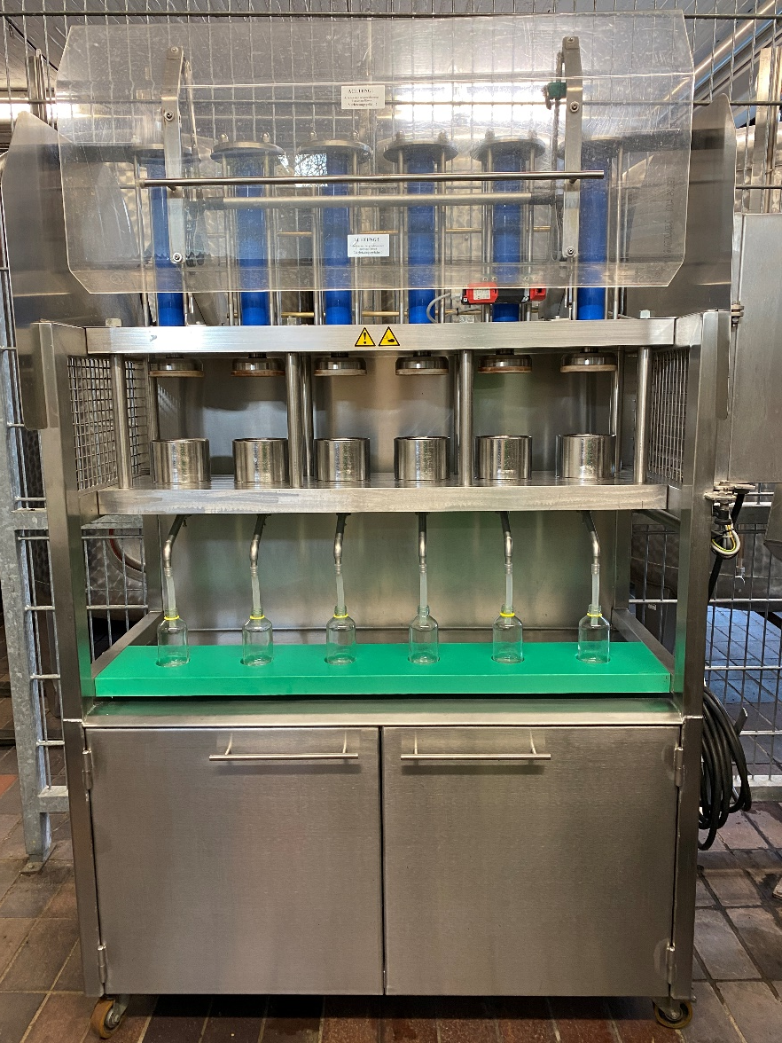
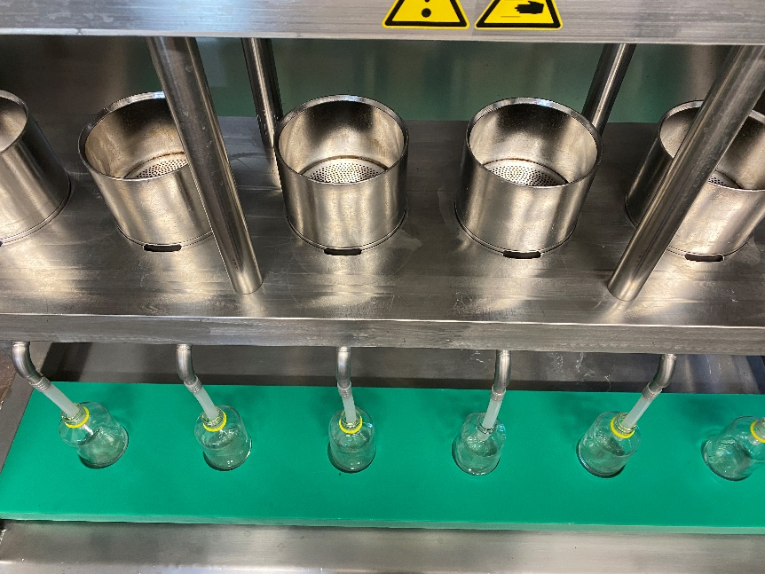
Probennahme
100 Beerenmethode
3 verschieden Lesezeitpunkte
2 Referenzsorten je Catechingehaltsklasse (niedrig, mittel, hoch)
Standardisierte Verarbeitung mit Versuchspresse und reduktiver Verarbeitung

Slide 15
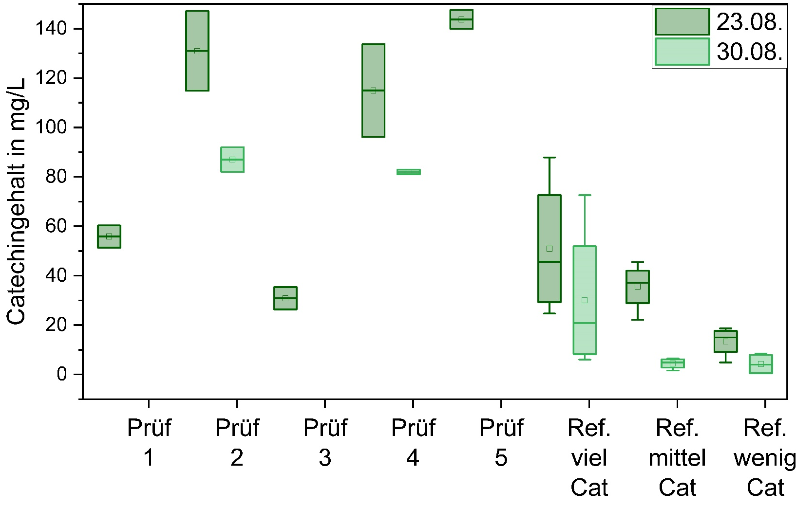
Ergebnisse 2022
In Zusammenarbeit mit Referat 22 und 32

Slide 16
Versuch 2023
weitere Validierung der Methode über Wiederholungen und Variation der Probennahme
Erfassung aller relevanten Piwis
Erweiterung der Proben auf verschiedene Standorte
ggf. in Zusammenarbeit mit Winzern/ Weinbauberatung
In Zusammenarbeit mit Referat 22 und 32

Slide 17
Versuche zu Souvignier Gris
Leseterminierungsversuch 2018 | Verschiedene Lesezeitpunkte Verschiedene Maischekontaktzeiten
Standortversuch 2019 | Verschiedene Standorte Zentraler Ausbau im Versuchskeller
Hefeversuch 2020 | Thiol-Hefen vs. Neutral-Hefen Mit biologischem Säureabbau und ohne biologischem Säureabbau

Slide 18
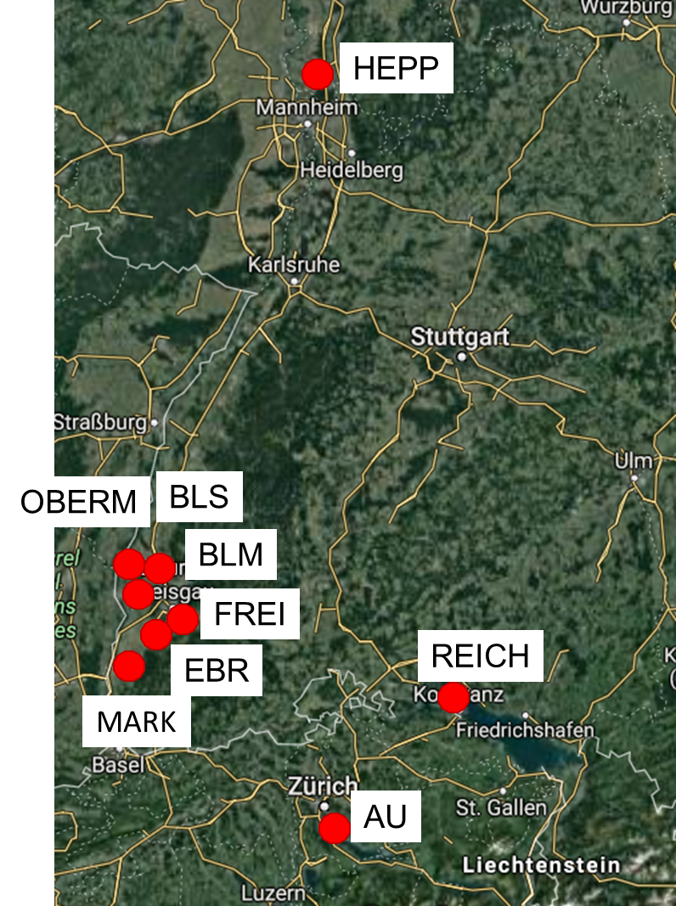
Standortvergleich
Versuchsjahr 2019
9 verschiedene Standorte in Baden und der Schweiz
4 Wochen Lesefenster der verschiedenen Standorte
identischer Ausbau

Slide 19
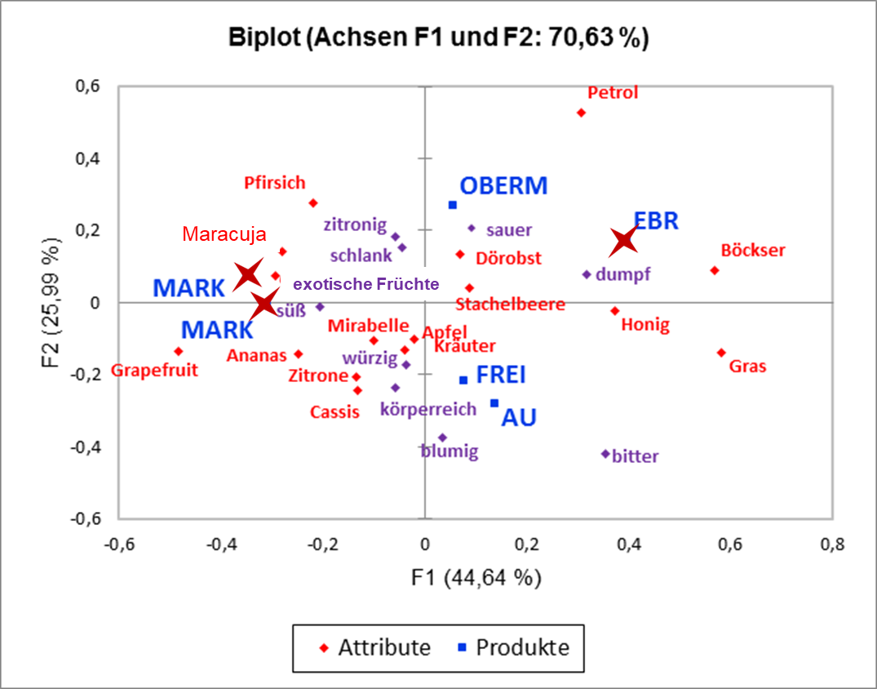
Standortvergleich
Standortversuche 2019. Weinbauinstitut Freiburg. Benedikt Grein. XLSTAT 2020 – CATATIS (n=28)

Slide 20
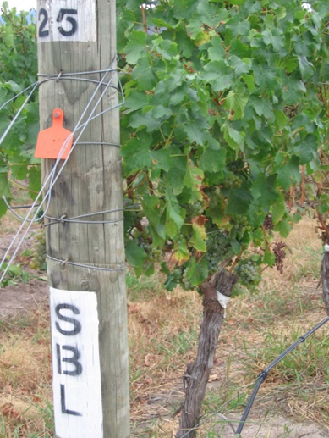
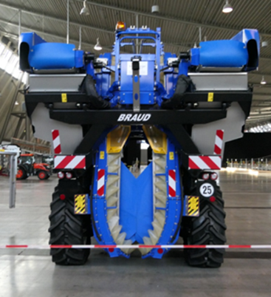
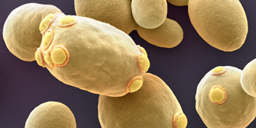
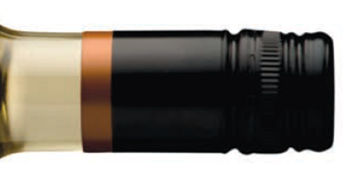
Handlungsvorschläge zur Steigerung der Thiole
Weinberg | Vor der Gärung | Gärung | Nach der Gärung
Entlaubung an die Reife anpassen Keine späte Kupferspritzung Gute Wasserversorgung Moderate Stickstoffversor-gung | Maschienenlese Frühe Schwefelgabe Maischestandzeit | Hefeauswahl keine DAP-Gabe vor der Gärung Ammonium unterdrückt die Aufnahme von Aminosäuren | Reduktiv Arbeiten Kühle Lagertemperatur Optimale SO₂ Keine Kupferschönung
Verändert nach Benedikt Grein

Slide 21
Schaumweine aus PIWIs
Worauf muss ich achten bei der Erzeugung von Sekt aus PIWIs ?
https://www.flaticon.com/authors/iconixar

Slide 22
SPiwi
Nachhaltige Produktion von innovativem Sekt

Slide 23
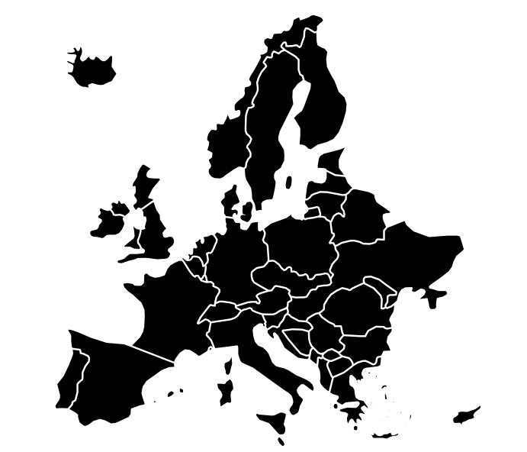
Organisationen

Slide 24
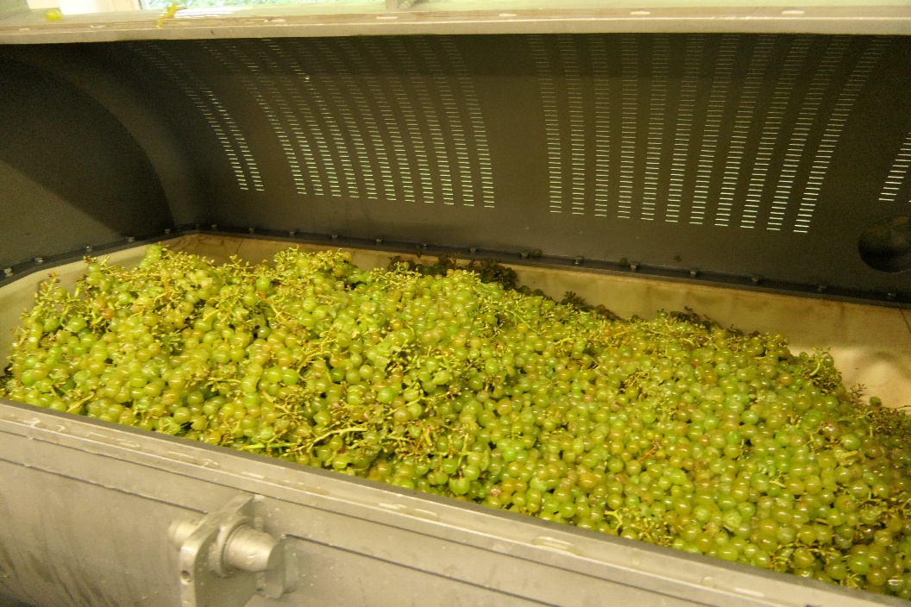
„Ganztraubenpressung“

Slide 25
Pressausbeute SPWI
2021
2022

Slide 26
Reifestand Lese 21

Slide 27
Verhältnis Äs/Ws

Slide 28
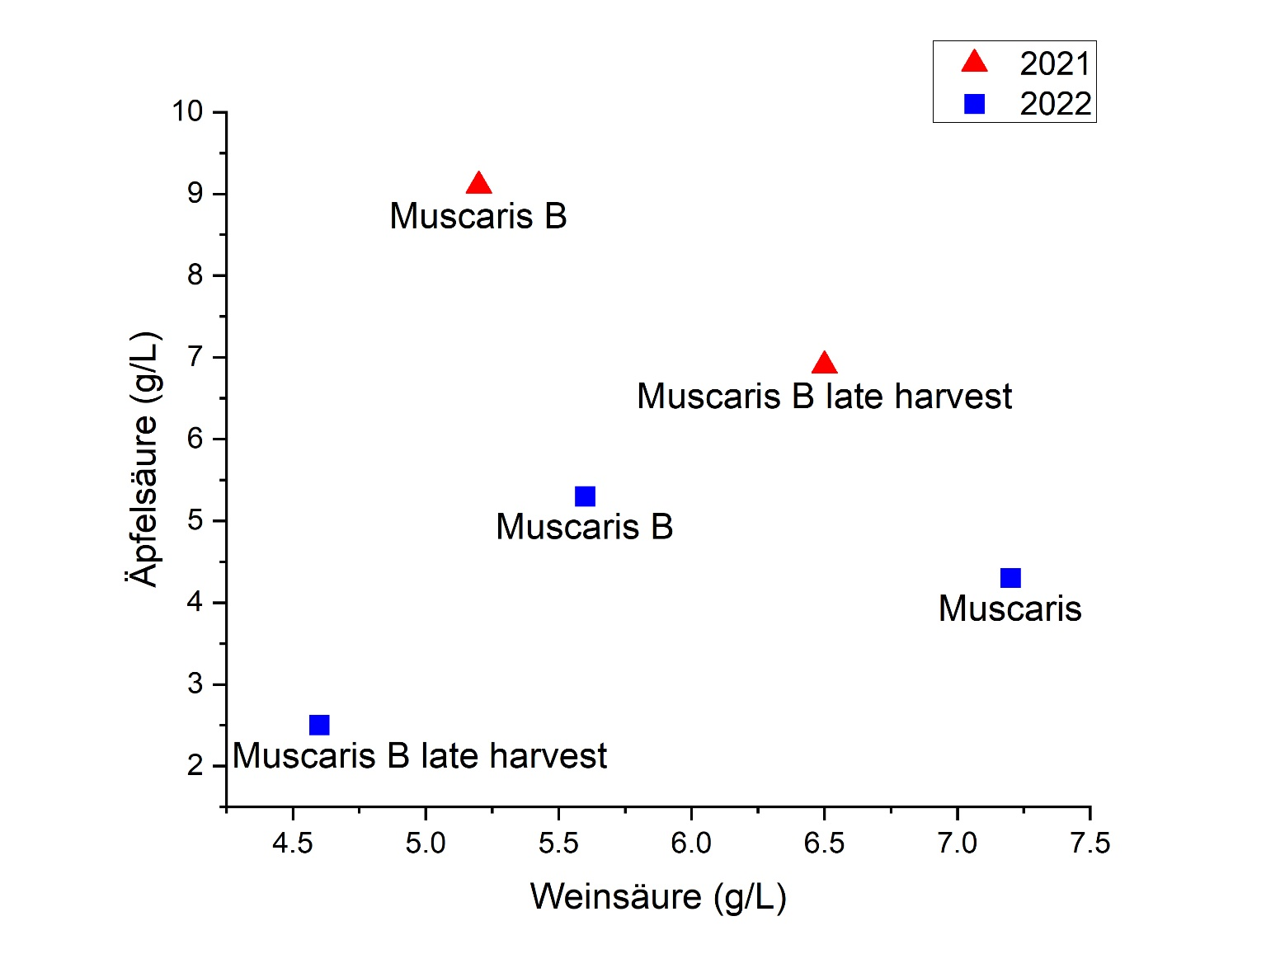
Aromatische und Analytische Unreife bei Muscaris SGW

Slide 29
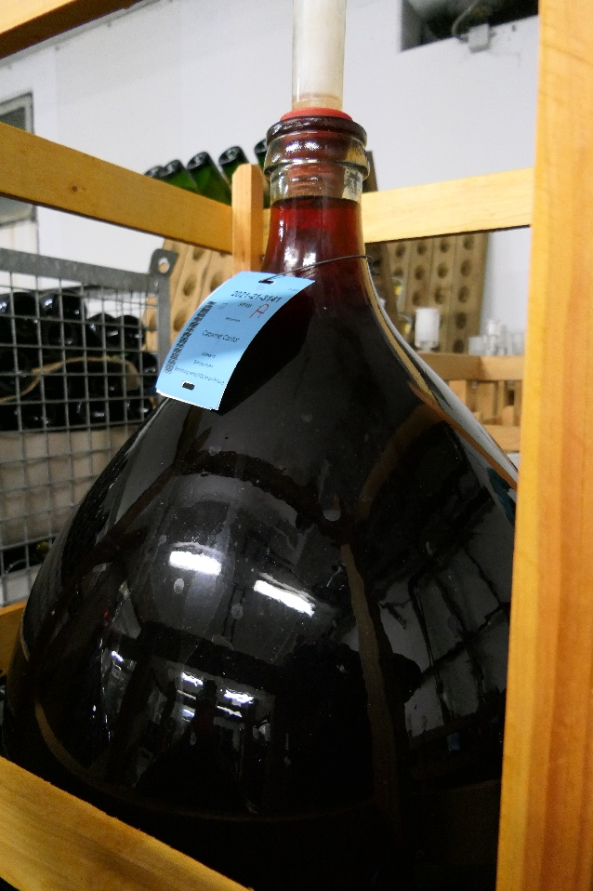
Rosébereitung mit PIWIs
intensive Farbe
hohe Phenolgehalte
Vermeidung
Bitterkeit
Reduktion des Rotweinanteils (Rotling)

Slide 30
Stilistiken-Versuch 2021 & 2022
Stilistik | Beschreibung | Verw. Rebsorten | Herstellungsformen
Prosecco | Moderate Säure Harmonische Süße Fruchtig | Souvignier Gris | Tankgärung Flaschengärung
Cremant | Straffe Säure Hefenoten | Souvignier Gris Johanniter | Flaschengärung
Moscato | Süß und fruchtig | Muscaris Muscaris späte Lese | Tankgärung Carbonisierung
Fruchtiger Rosé | Ausgewogene Säure Süße fruchtig | Souvignier Gris Muscaris Cabernet Cantor | Tankgärung Flaschengärung

Slide 31
Rosé und Farbe
Provence Stilistik –
Wie können wir aus den Rebsorten einen farblich ansprechenden Rosé erzeugen?
Auswirkungen auf Analytik und Sensorik
eigene Aufnahme – Viktualienmarkt München

Slide 32
Farbeinstellung mit SR
Miraval | Grundwein | 0,2 % FSR | 0,4 % FSR | 0,6 % FSR | 0,8 % FSR | 1,0 % FSR | 1,5 % FSR

Slide 33
Farbe der SR-Reihe

Slide 34
WBI Rosé-Farbfächer

Slide 35
rote PIWIs
Bei den roten PIWI Sorten gibt es ja noch keine die sich etabliert hat!
https://www.flaticon.com/authors/iconixar

Slide 36
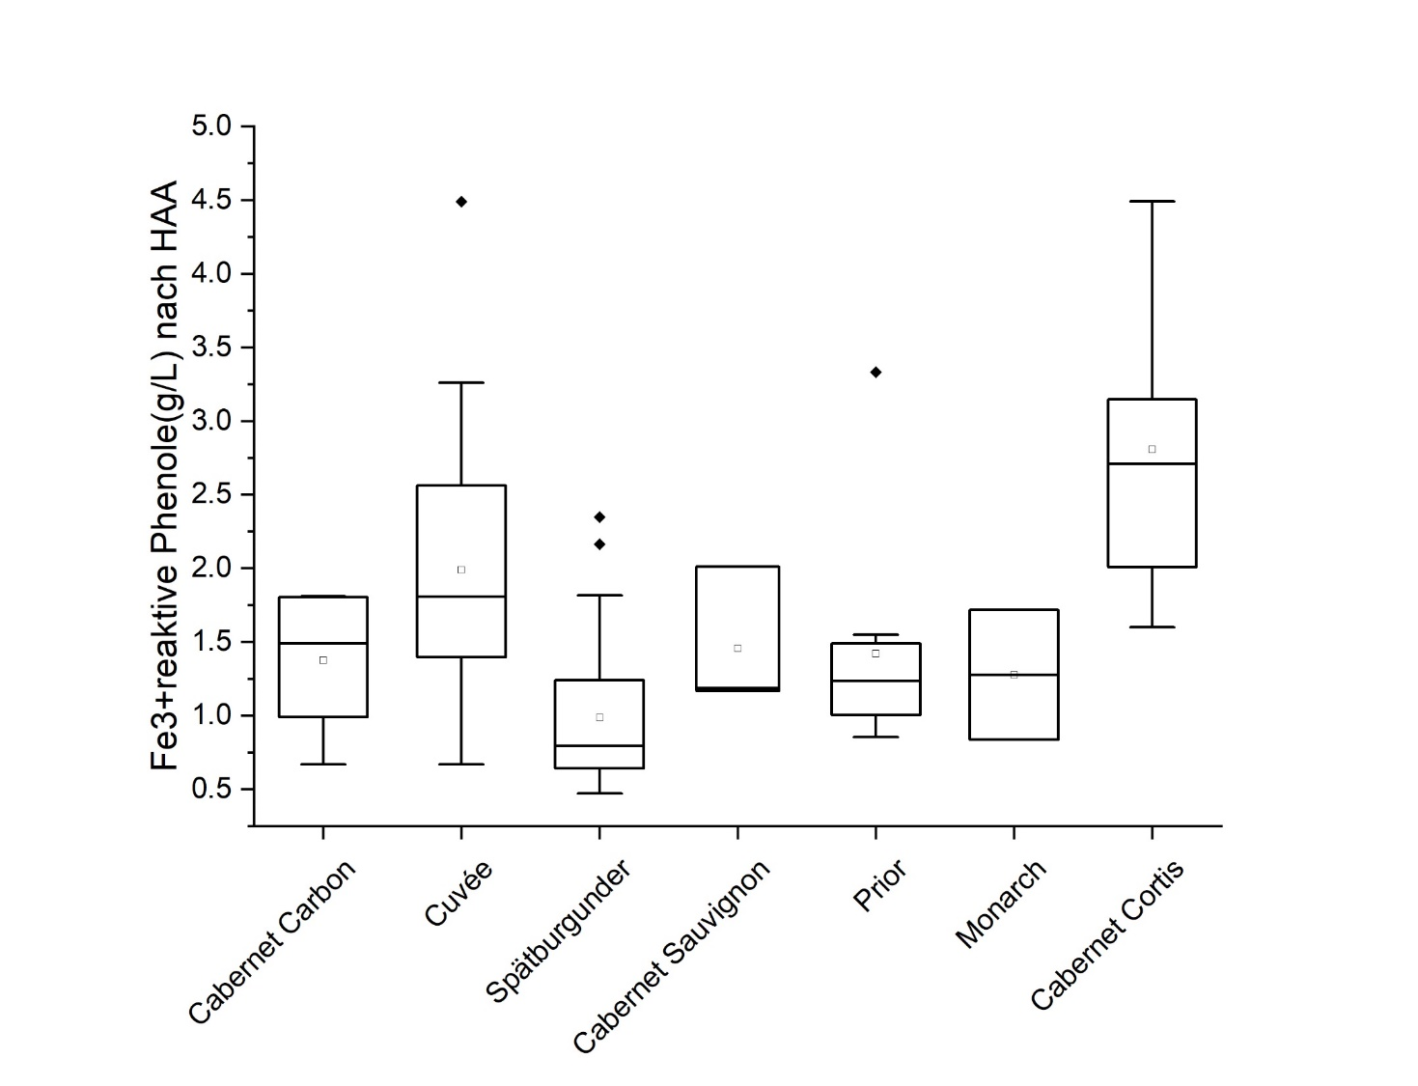
eisenreaktive Phenole
Die Daten stamen aus einem mehrjährigen Screening mit Versuchs- und Marktweinen.

Slide 37
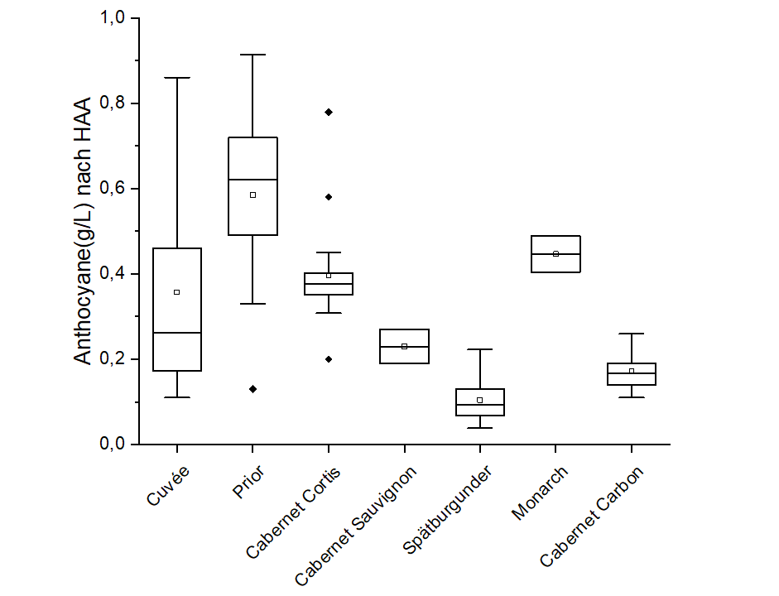
Anthocyane
Die Daten stamen aus einem mehrjährigen Screening mit Versuchs- und Marktweinen.

Slide 38
Arten der Rotweinbereitung
Unterstoßen (Pigeage)
Überschwallen (Remontage)
Überschwallen (Delestage)

Slide 39
Gesamtphenolgehalte im Versuch

Slide 40
Säurewerte Cabernet Cortis

Slide 41
BSA bei Cabernet Cortis

Slide 42
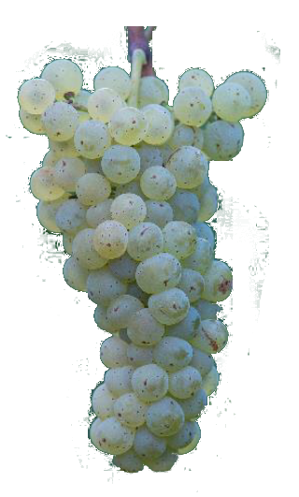
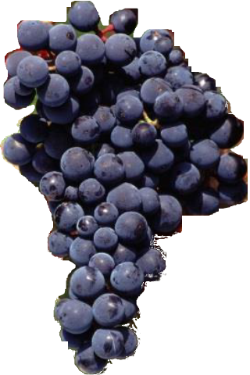
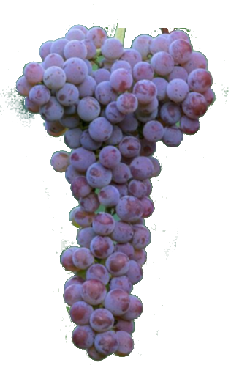
PIWIs - eine Gesamtbetrachtung
spezifische Anforderungen der unterschiedlichen Rebsorten
Muscaris
Souvignier Gris
Cabernet Cortis
MSZ
reifes Lesegut
Prior
je nach Verwendung höhere Extraktionen anstreben
schwache Extraktion für harmonische Weine
moderate Reife führt zu fruchtigeren Weinen
hohe Reife führt zu kraftvollen Weinen
Johanniter
Optimierung der Gerbstoffextraktion

Slide 43
Fabio Fehrenbach
Leiter des Versuchskellers
Abteilung Oenologie, WBI Freiburg
Fabio.Fehrenbach@wbi.bwl.de

